Slide 1
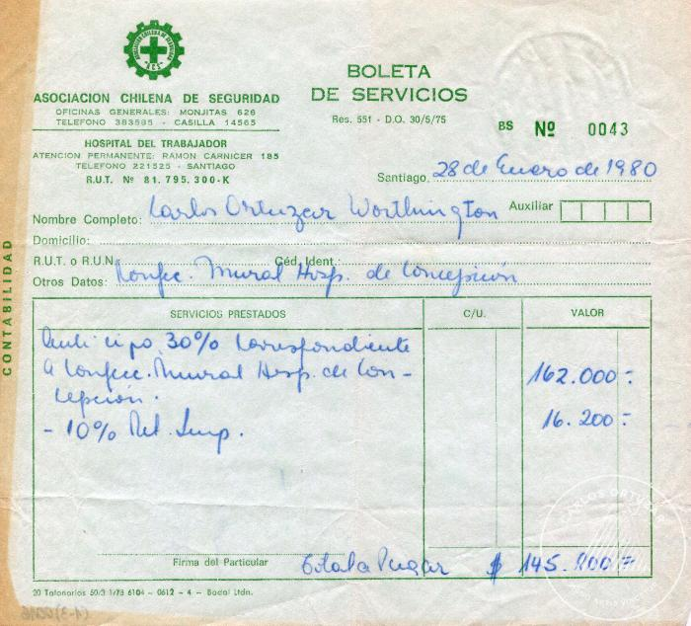
Boleta de servicios (6-30005)

